Slide 1
Metode Berpikir Komputasional (Computational Thinking)
Pertemuan 7 : Generalisasi Pola dan Abstraksi
(Pattern Generalization and Abstraction)

Slide 2
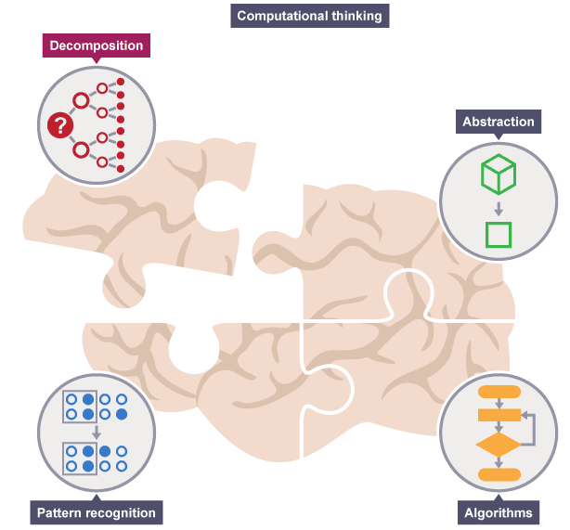

Slide 3
Pendahuluan
Pattern Generalization dan Abstraction adalah salah satu fondasi dari ilmu komputer yang meliputi penyaringan hal-hal penting, mengabaikan karakteristik-karakteristik dari pola yang tidak kita perlukan dengan tujuan untuk berkonsentrasi pada hal-hal yang kita lakukan. [BBC-Education]
Pattern Generalization dan Abstraction adalah kemampuan untuk menyaring informasi yang tidak perlu untuk menyelesaikan jenis permasalahan tertentu dan mengeneralisasi informasi yang diperlukan. [ZAG13]
Pattern Generalization dan Abstraction memungkinkan kita untuk merepresentasikan ide atau proses dalam bentuk umum (contoh: variabel), sehingga kita dapat menggunakannya untuk menyelesaikan masalah lainnya yang mirip . [ZAG13]

Slide 4
Definisi
Pattern Generalization adalah proses untuk menemukan dan memanfaatkan properti-properti yang sama dalam sebuah himpunan abstractions. [VirginiaTech]
Pattern Generalization adalah mencari persamaan dari sekumpulan pola dan mencoba untuk menjelaskannya secara jelas dan efisien. Jika kita dapat menjelaskan sekumpulan pola sekaligus, menemukan sebuah pola dari pola, maka kita telah memiliki sebuah abstraksi. [ZAG13]
Setelah kita mengenali pola dari permasalahan yang kita hadapi, kita gunakan abstraksi untuk menggabungkan karakteristik umumnya dan untuk menyaring hal-hal rinci yang tidak kita perlukan dalam menyelesaikan masalah.

Slide 5
Definisi
Abstraction adalah menyederhanakan deskripsi dari sesuatu menjadi aspek-aspek yang relevan dengan permasalahan yang dihadapi. [VirginiaTech]
Abstraction adalah segala sesuatu yang memungkinkan kita berkonsentrasi pada karakteristik-karakteristik penting sekaligus menekankan hal-hal yang kurang penting, hal-hal yang mungkin mengganggu, dan detail dari permasalahan. [RIL14]
Abstraction memungkinkan komunikasi yang lebih ringkas, sekaligus memungkinkan untuk memilih penekanan-penekanan khusus. [RIL14]

Slide 6
Abstraction
Procedural Abstraction
Data Abstraction
Abstraction by Specification

Slide 7
Contoh 1
Ketika kita membuat sebuah kue, terdapat beberapa karakteristik umum dari kue tersebut, contohnya:
Kue membutuhkan bahan
Setiap bahan membutuhkan takaran tertentu
Membuat kue membutuhkan waktu
Ketika kita melakukan proses Pattern Generalization dan Abstraction, maka kita akan membuang hal-hal spesifik dan menggunakan pola-pola umum yang relevan.

Slide 8
Contoh 1
Pola Umum | Hal Spesifik
Kita perlu mengetahui bahwa kue memiliki bahan | Kita tidak perlu mengetahui bahan-bahan tersebut terbuat dari apa
Kita perlu mengetahui bahwa setiap bahan memiliki takaran tertentu | Kita tidak perlu mengetahui berapa takarannya
Kita perlu mengetahui bahwa setiap kue membutuhkan waktu tertentu untuk membuatnya | Kita tidak perlu mengetahui berapa lama waktu yang diperlukan

Slide 9
Latihan 1
Kue: bolu kukus
Terbuat dari:
250 gr tepung terigu
150 gr gula pasir
½ sdt baking powder
2 butir telur
½ sdt vanili
Dimasak selama: 15 menit

Slide 10
Latihan 1
Kue: Brownies
Terbuat dari:
13 sdm tepung terigu
175 gr gula pasir
4 butir telur
1 sdt vanili
½ sdt baking powder
5 sdm margarin cair
3 sdt coklat bubuk
60 ml coklat cair
Dimasak selama: 30 menit

Slide 11
Latihan 1
Bagaimana pattern generalization dan abstraction dari pembuatan kue tersebut?
Kue ______ terbuat dari _______ dimasak selama ______
Variabel adalah sesuatu yang bersifat berubah-ubah atau tidak tetap
variabel

Slide 12
Contoh 2
Dalam matematika kita menuliskan formula umum dari variabel-variabel sebagai pengganti dari angka-angka, sehingga kita dapat menggunakannya untuk memecahkan permasalahan yang meliputi nilai-nilai yang berbeda.
f(x) = x²
f(x) =( -b ± √b² – 4ac) / 2a
(a + b) (a – b) = a² – b²

Slide 13
Latihan 2
Diketahui perhitungan matematika sebagai berikut:
2 = 4
3 = 9
4 = 16
5 = 25
Maka pattern generalization dan abstraction dari perhitungan tersebut adalah…
x = x²
variabel output
(variabel terikat)
variabel input
(variabel bebas)

Slide 14
Latihan 3
Diketahui perhitungan matematika sebagai berikut:
3 + 2 = 5
7 + 3 = 10
4 + 1 = 5
Maka pattern generalization dan abstraction dari perhitungan tersebut adalah…
a + b = c
variabel input
variabel output

Slide 15




Latihan 4
Perhatikan bangun ruang berikut ini:
Balok Kubus Limas Segi Empat Prisma
Bagaimana pattern generalization dan abstraction dari pembuatan kue tersebut?
Bangun ruang _____ memiliki _____ sisi, dan _____ titik sudut, serta _____ rusuk.
Terdapat berapa variabel?
Nama bangun ruang
Jumlah sisi
Jumlah titik sudut
Jumlah rusuk
Yang mana yang merupakan variabel input?
Jumlah sisi, Jumlah titik sudut, dan Jumlah rusuk
Yang mana yang merupakan variabel output?
Nama bangun ruang

Slide 16
Latihan 5
Berdasarkan latihan 4, lengkapi kalimat berikut ini:
Bangun ruang _______________ memiliki 5 sisi, dan 6 titik sudut, serta 9 rusuk.
Bangun ruang Balok memiliki _____ sisi, dan _____ titik sudut, serta _____ rusuk.
Bangun ruang _______________ memiliki 5 sisi, dan 5 titik sudut, serta 8 rusuk.
Bangun ruang Kubus memiliki _____ sisi, dan _____ titik sudut, serta _____ rusuk.
Prisma
6
8
12
Limas Segi Empat
6
8
12

Slide 17

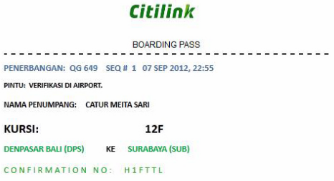
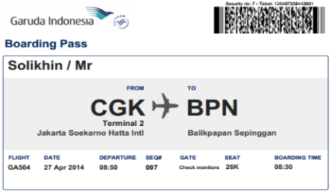
Latihan 6
Perhatikan tiket boarding pass pesawat berikut ini:
Bagaimana pattern generalization dan abstraction dari tiket boarding pass tersebut?

Slide 18
Latihan 6
Tiket boarding pass milik _____ dengan maskapai penerbangan _____, nomor penerbangan _____, nomor seq. _____, dengan tanggal keberangkatan _____, jam _____, dari bandara _____ menuju bandara _____, melewati gate _____, dengan nomor kursi _____.
Variabel:
Nama penumpang
Nama maskapai penerbangan
Nomor penerbangan
Nomor Seq.
Tanggal keberangkatan
Jam keberangkatan
Bandara asal
Bandara tujuan
Gate
Nomor kursi

Slide 19
Evaluasi
Apa yang dimaksud dengan Computational Thinking ?
Ada berapa fondasi dasar dari Computational Thinking ? Sebutkan!
Fondasi dasar dari Computational Thinking disebut juga apa?

Slide 20
Evaluasi
Apa yang dimaksud dengan decomposition ?
Apa yang dimaksud dengan pattern recognation ?
Apa yang dimaksud dengan pattern generalization dan Abstraction ?

